Slide 1
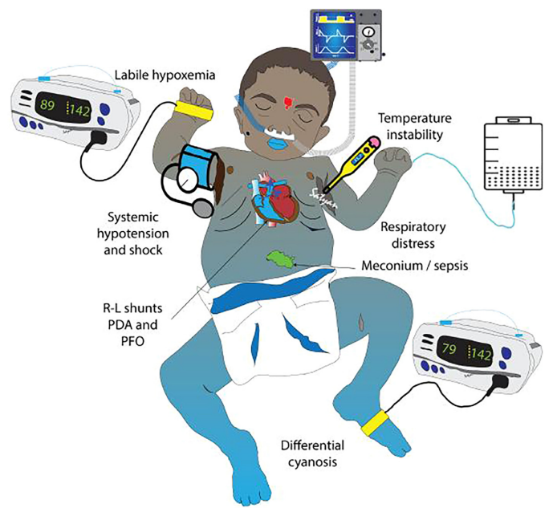
HIPERTENSÃO PULMONAR:
Abraçando os Desafios da HP No Período Neonatal
Fernanda Tormin Tanos Lopes Pneumologista e Alergista Pediátrica integrante da equipe de Pneumologia do HIJPII e HC-UFMG Preceptora da Faculdade de Medicina FADIP Mestre em Saúde da Criança e do Adolescente Faculdade de Medicina da UFMG

Slide 2
iNTRODUÇÃO
Síndrome de falha na adaptação circulatória após o nascimento
Comum em países de baixa e média renda
Hipoxemia acentuada: shunt D > E pelo PDA e/ou FO (HPPRN)
Bandiya et al. Clin Perinatol 51 (2024) 237–252.Etiology, Diagnosis, and Management of PPHN

Slide 3
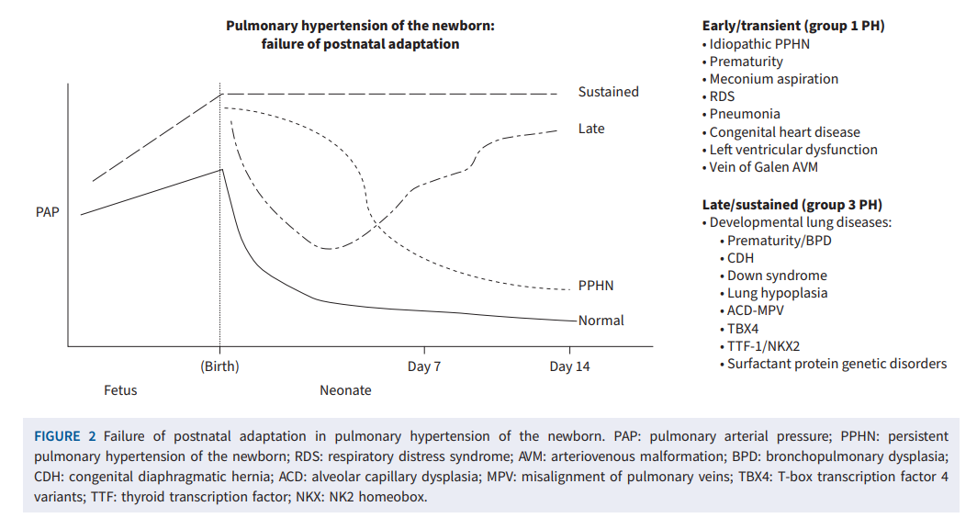
Eur Respir J 2024; 64: 2401345
Notes:
A circulação neonatal normal passa por um declínio acentuado da RVP e da PAP imediatamente após o nascimento. Tal fenômeno é essencial para permitir o aumento do fluxo sanguíneo pulmonar para uma transição cardirrespiratória normal. Em alguns RN a RVP e PAP permanecem elevadas, levando a uma hipoxemia acentuada devido a um shunt extrapulmonar D>E de sangue através do PDA e/ou FO o que é conhecido como HPPRN.

Slide 4
ePIDEMIOLOGIA
1.9 a 2/1.000 nascido vivos nos EUA (faltam dados LMICs)
Prevalência: 0,38 a 4,6/1.000 nascidos vivos (Índia)
Dados subestimados?
ECO: 89% da UTIs em LMICs
Mortalidade: <10 a > 50% (estudo indiano)
Bandiya et al. Clin Perinatol 51 (2024) 237–252.Etiology, Diagnosis, and Management of PPHN

Slide 5
FATORES DE RISCO
Pediatric Pulmonology. 2021;56:661–669.

Slide 6
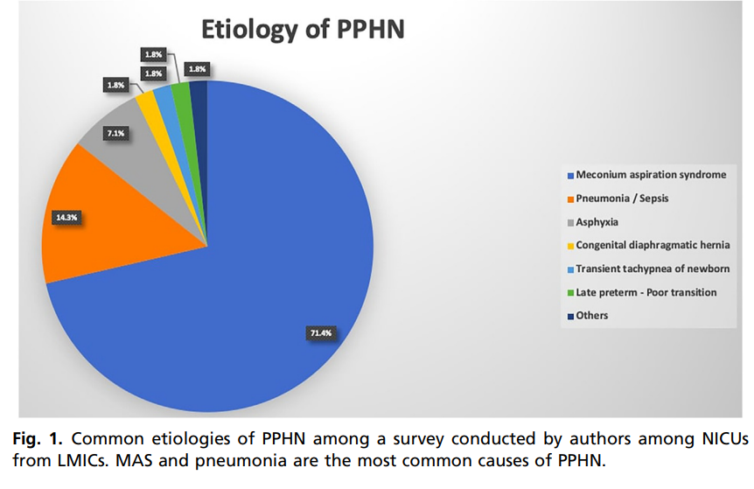
ETIOLOGIA
Bandiya et al. Clin Perinatol 51 (2024) 237–252.Etiology, Diagnosis, and Management of PPHN

Slide 7
Características clínicas
Mais comum: labilidade da saturação (86%)
Diferença de saturação pré e pós-ductal (77%)
Necessidade de FiO2 elevada (73%)
Suporte respiratório (73%)
Bandiya et al. Clin Perinatol 51 (2024) 237–252.Etiology, Diagnosis, and Management of PPHN
Notes:
O fator clínico mais comum na HPPRN foi a labilidade da saturação (86%) seguido pela diferença de saturação pré e pós ductal (77%) e a necessidade de uma FiO2 elevada e/ou suporte respiratório (73%)

Slide 8
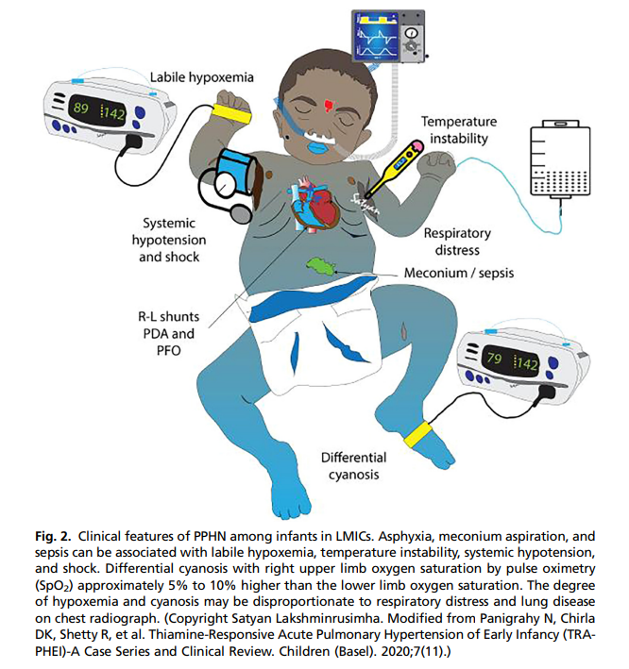
SatO2 5 a 10% maior MSD do que no MIE
Bandiya et al. Clin Perinatol 51 (2024) 237–252.Etiology, Diagnosis, and Management of PPHN

Slide 9
diagnóstico
Cuidado!
Diagnósticos em excesso podem ocorrer: realização precoce do ECO (6 a 8 horas de vida)
Gravidade da falência respiratória hipoxêmica é estimada pelo cálculo do índice de oxigenação (IO):
IO = FiO2 x Pawx 100/ PaO2
IO ≤ 15: leve
IO 15 a ≤ 25: moderada
IO 25 a ≤ 40: grave
IO > 40: severo/crítico
Bandiya et al. Clin Perinatol 51 (2024) 237–252.Etiology, Diagnosis, and Management of PPHN

Slide 10
diagnóstico
Ecocardiograma
Através de uma abordagem integrativa de várias características ecocardiográficas que devem ser interpretadas dentro de um contexto fisiopatológico!
Eur Respir J 2024; 64: 2401345

Slide 11
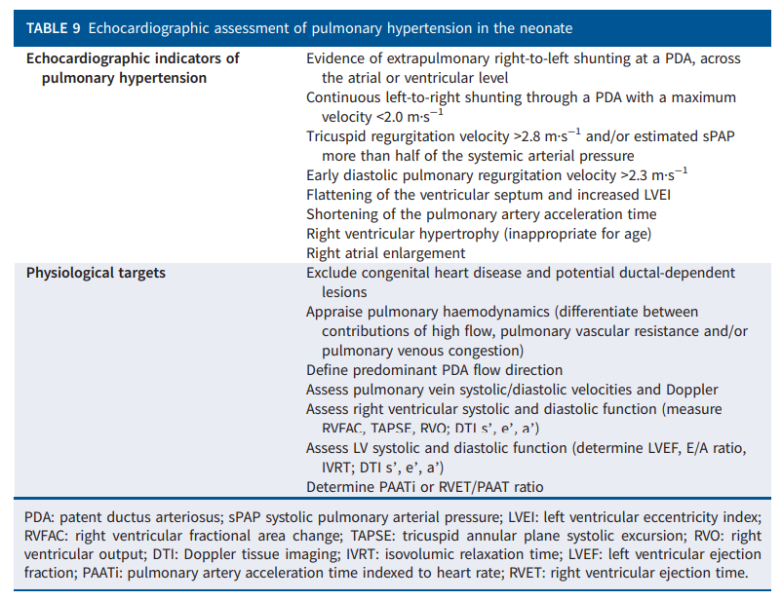
Eur Respir J 2024; 64: 2401345

Slide 12
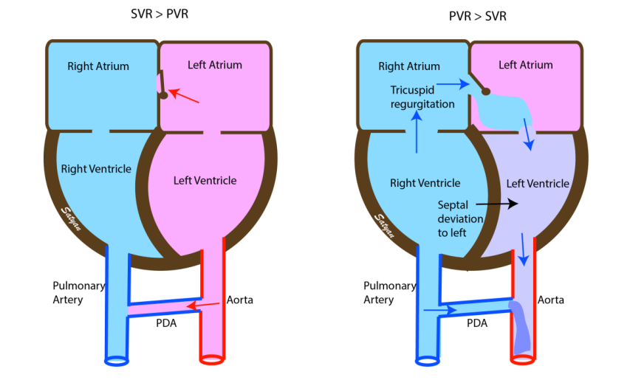
Recém Nascido Normal
Recém Nascido HPPRN
RN hipoxemia
Shunt E>D pelo PCA e FOP
Hipoxemia > Shunt intrapulmonar Melhorar recrutamento pulmonar Otimizar volume (PEEP e pressão média adequada em VA) Surfactante
RN hipoxemia
Shunt D>E pelo PDA e FOP
RVP elevada Shunt extrapulmonar (HPPRN) Otimização recrutamento pulmonar Terapia vasodilatadora pulmonar
Shunt D>E no PCA e Shunt E>D no FOP Sugestivo de HP com disfunção do VE!
(Hérnia Diafragmática Congênita, Asfixia e Sepse) Terapia vasodilatadora pulmonar isolada Piora da oxigenação
Aumento congestão pulmonar
Terapia vasodilatadora + Terapia Inotrópica (milrinona)
Children 2017, 4(8), 63;
Notes:
Em lactentes com hipoxemia e shunt E>D tanto pelo PDA quanto pelo FOP, a hipoxemia é devida ao shunt intrapulmonar e intervenções para melhorar o recrutamento pulmonar, como otimizar o volume pulmonar com PEEP e fornecer uma pressão média adequada nas vias aéreas e/ou uso do surfactante devem ser tentados! Já o shunt D>E no PDA e no FOP é sugestivo de RVP (resistência vascular pulmonar) elevada e shuting extrapulmonar sendo provavelmente secundário à HPPRN. A terapia vasodilatadora pulmonar como o Noi deve ser a terapia primária após otimização do recrutamento pulmonar. O shunt D>E no PCA e E> D no FOP é sugestivo de HP com disfunção de VE, sendo visto com frequência na HDC (hérnia diafragmática congênita), asfixia e sepse! Nesse cenário, a terapia vasodilatadora pulmonar sozinha por PIORAR a oxigenação causando congestão pulmonar. Nesse cenário devemos considerar a associação de terapia inotrópica com milrinona associada à terapia vasodilatadora pulmonar.

Slide 13
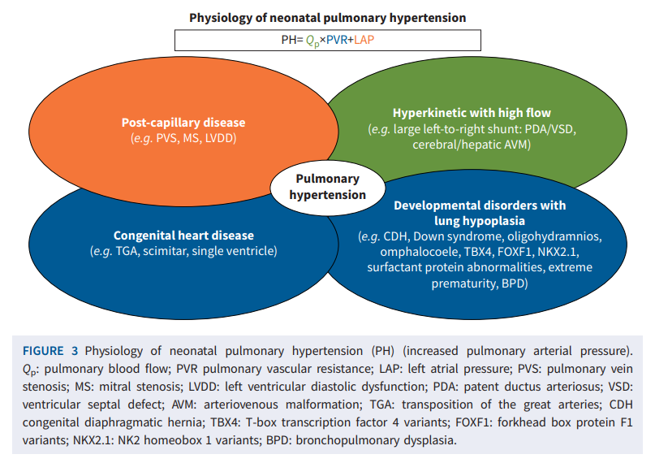
DIAGNÓSTICO
Um aumento PSAP no ECO não define de forma suficiente a presença de doença da vasculatura pulmonar ou aumento da RVP!
Eur Respir J 2024; 64: 2401345

Slide 14
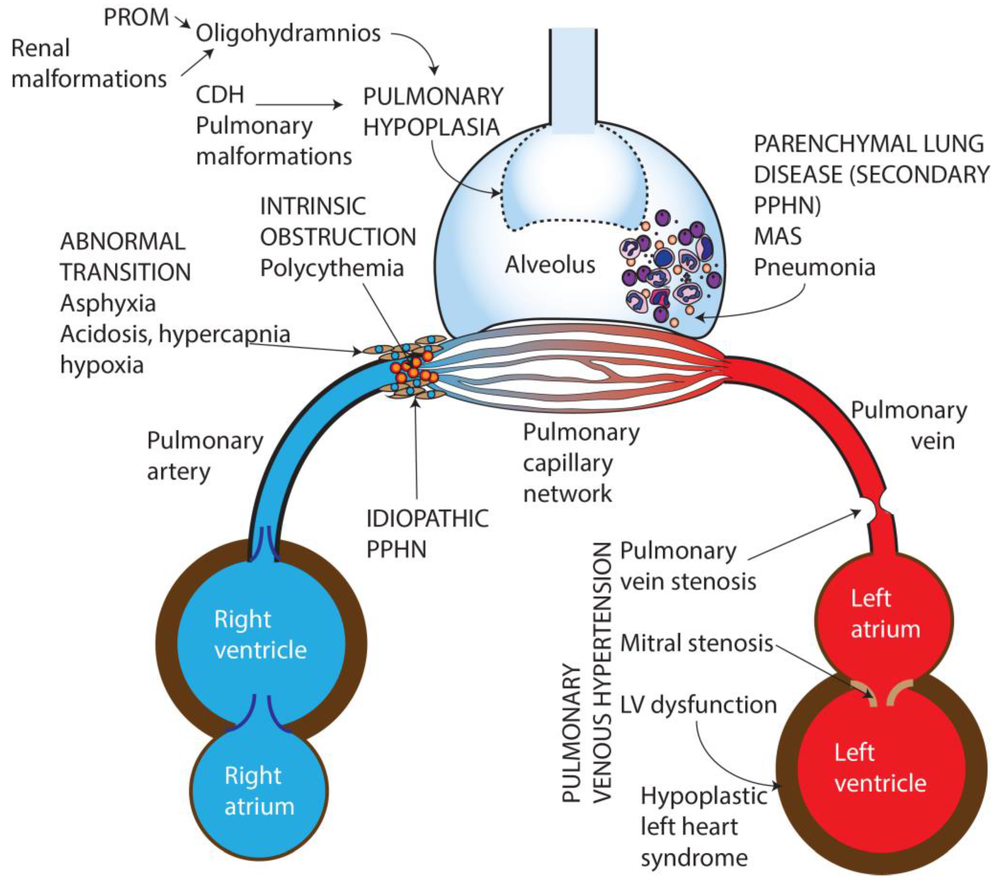
04
06
HP no RNPT na fase inicial da SDR
03
02
05
07 GRANDES GRUPOS
HPPRN
01
07
Children 2017, 4(8), 63;
Notes:
Na HPPRN idiopática nenhuma doença pulmonar é identificada, ocorrendo uma redução do fluxo sanguíneo pulmonar e aumento da RVP devido a um remodelamento vascular que leva a vasocontrição. Grupo 02, ocorre uma transição anormal ao nascimento secundária a um ou múltiplos fatores como asfixia perinatal, acidose, hipercapnia hipoxia, estando relacionada a SDR ou TTRN. No grupo 03 ocorrem as doenças do parênquima pulmonar como aspiração mecônio e pneumonia. No grupo 04 ocorre desenvolvimento anormal do pulmão secundário a fatores como hipoplasia pulmonar, ruptura prolongada de membranas, ambas levando a ologohidraminio, hernia diafragmática congênita e outras anomalias pulmonares. No grupo 05 ocorre obstrução intravascular devido a hiperviscosidade, normalmente Policitemia. No grupo 06 HP na fase inicial do RNPT e por fim o grupo 07 no qual o paciente tem hipertensão venosa pulmonar, seja por estenose congênita a VP, estenose mitral, coração esquerdo hipoplásico.

Slide 15
Tratamento SUPORTE
Normotermia
Monitorização: níveis de glicose, Na, Ca, Mg e hemoglobina
Evitar acidose
Evitar hipotensão e excesso de volume
Oxigenação dentro da normalidade
Bandiya et al. Clin Perinatol 51 (2024) 237–252.Etiology, Diagnosis, and Management of PPHN

Slide 16
Tratamento SUPORTE
Manipulação mínima: cobertura olhos e orelhas e agrupamento de cuidados
Sedação e analgesia: considerar em casos de HPPRN moderados-graves
NÃO existe benefício do uso de relaxantes neuromusculares: aumento mortalidade
Bandiya et al. Clin Perinatol 51 (2024) 237–252.Etiology, Diagnosis, and Management of PPHN

Slide 17
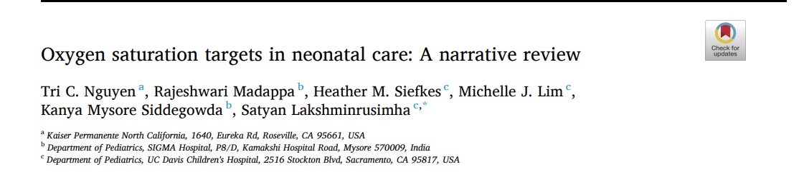
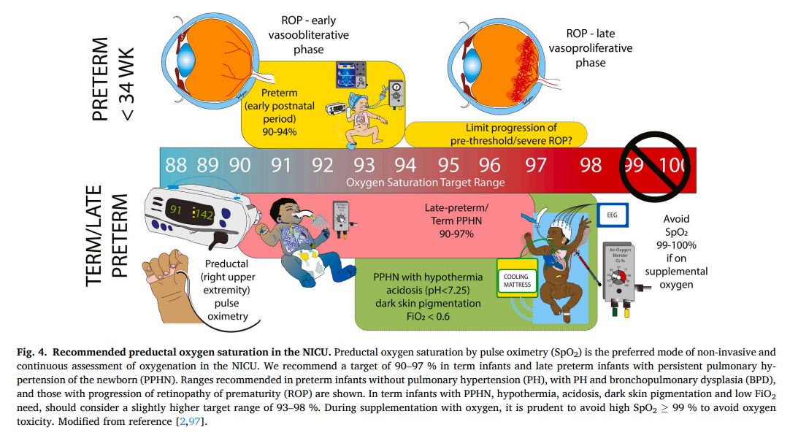
Monitorar a SatO2 no MSD

Slide 18
ventilação
HPPRN secundária a SAM (síndrome da aspiração meconial) podem sem manejados com uso de CPAP e/ou VNI
Em casos de IOT: estratégias ventilatórias gentis com PEEP/PMA ideias com VC moderado e hipercapnia permissiva
Bandiya et al. Clin Perinatol 51 (2024) 237–252.Etiology, Diagnosis, and Management of PPHN

Slide 19
SURFACTANTE
Em neonatos com HPPRN devido a doença do parênquima pulmonar a terapia com surfactante reduz a mortalidade e necessidade de ECMO!
PRIMÁRIA
DEFICIÊNCIA SURFACTANTE
SECUNDÁRIA (inativação)
Bandiya et al. Clin Perinatol 51 (2024) 237–252.Etiology, Diagnosis, and Management of PPHN

Slide 20
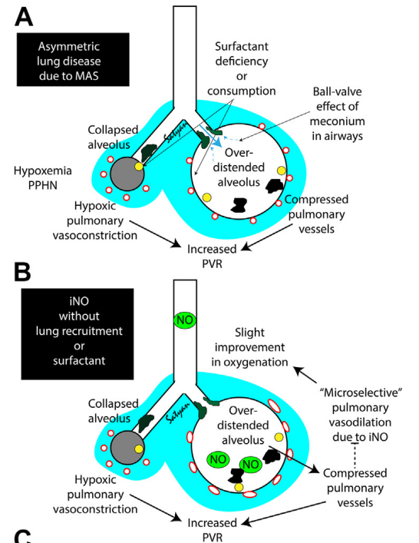
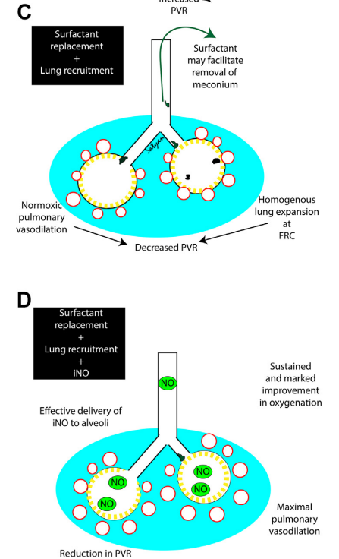
Bandiya et al. Clin Perinatol 51 (2024) 237–252.Etiology, Diagnosis, and Management of PPHN
Notes:
O colapso dos alvéolos resulta em vasoconstrição dos vasos extralveolares e a superdistensão dos alvéolos resulta na compressão dos vasos extra alveolares, esses dois mecanismos associados resultam no aumento da resistência vascular pulmonar.

Slide 21
Óxido nítrico inalatório
Vasodilatador pulmonar seletivo
Efeito mínimo na pressão arterial sistêmica
Única terapia aprovada pelo FDA no tratamento da HPPRN em bebês termos e pré-termos
Quando iniciar?
Bandiya et al. Clin Perinatol 51 (2024) 237–252.Etiology, Diagnosis, and Management of PPHN

Slide 22
Óxido nítrico inalatório
Quando iniciar?
Quando o IO ≥ 20 apesar de uma ventilação e recrutamento pulmonar adequados com ou sem uso do surfactante!
Regra dos 20 (IO) – 20 (dose) – 20 (resposta) !
Bandiya et al. Clin Perinatol 51 (2024) 237–252.Etiology, Diagnosis, and Management of PPHN

Slide 23
sildenafil
Inibidor da fosfodiesterase 5 (PDE-5)
Resposta insatisfatória ao NOi ou na indisponibilidade do mesmo
Neonato deve ter pressão arterial sistêmica normal e boa função ventricular!
Oral x IV = eficácia similar (venoso > hipotensão)
Melhora da oxigenação e redução da mortalidade
DOSE VO: 1 a 2 mg/kg/dose a cada 6 horas
DOSE IV: inicial 0,4 mg/kg por 3 horas seguido 1,6 mg/kg/dia com infusão contínua (0,07 mg/kg/h)
Bandiya et al. Clin Perinatol 51 (2024) 237–252.Etiology, Diagnosis, and Management of PPHN

Slide 24
milrinona
Inibidor da fosfodiesterase
Agente inotrópico com vasodilatação sistêmica e pulmonar!
Excreção renal: disfunção renal evitar dose de ataque e usar dose manutenção mais baixa!
Agente de escolha na HPPRN com disfunção VE!!
O ECO revela presença shunt E>D pelo FOP e D>E pelo PCA
Nesse cenário o NOi é contra-indicado: pode levar a edema agudo de pulmão!
DOSE IV: ataque 50 mcg/kg em 1 hora seguido de dose de manutenção 0,33 mcg/kg/min no max 1 mcg/kg/min
Bandiya et al. Clin Perinatol 51 (2024) 237–252.Etiology, Diagnosis, and Management of PPHN

Slide 25
prostaglandinas
Neonatos com contratilidade VD reduzida
Abertura do PCA constrito pode funcionar com uma válvula de escape diminuindo a pós-carga da VD por facilitar o shunt D>E pelo PCA!
Vasodilatação pulmonar
DOSE IV: 0,025 a 0,1 mcg/kg/min
Bandiya et al. Clin Perinatol 51 (2024) 237–252.Etiology, Diagnosis, and Management of PPHN

Slide 26
bosentana
Antagonista do receptor de endotelina
SEMPRE em associação com sildenafil!
Efeitos colaterais: alteração função hepática, anemia e edema
DOSE VO: 1 mg/kg/dose de 12/12h
Bandiya et al. Clin Perinatol 51 (2024) 237–252.Etiology, Diagnosis, and Management of PPHN

Slide 27
hidrocortisona
Melhora da PA
Melhora da oxigenação
Benefício adicional: efeito inibitório na PDE-5 > aumento dos níveis de GMPc
Maior benefício: SAM (reduz necessidade de O2 e tempo de hospitalização)
DOSE IV: 1 mg/kg/dose de 12/12h por 48 horas
Bandiya et al. Clin Perinatol 51 (2024) 237–252.Etiology, Diagnosis, and Management of PPHN

Slide 28
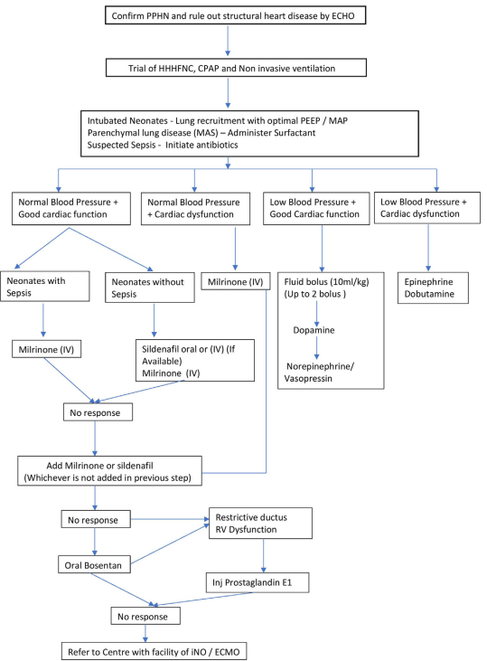
Algoritmo: Sugestão de Manejo em Centros com ECO mas sem NOi e ECMO
Bandiya et al. Clin Perinatol 51 (2024) 237–252. Etiology, Diagnosis, and Management of PPHN

Slide 29
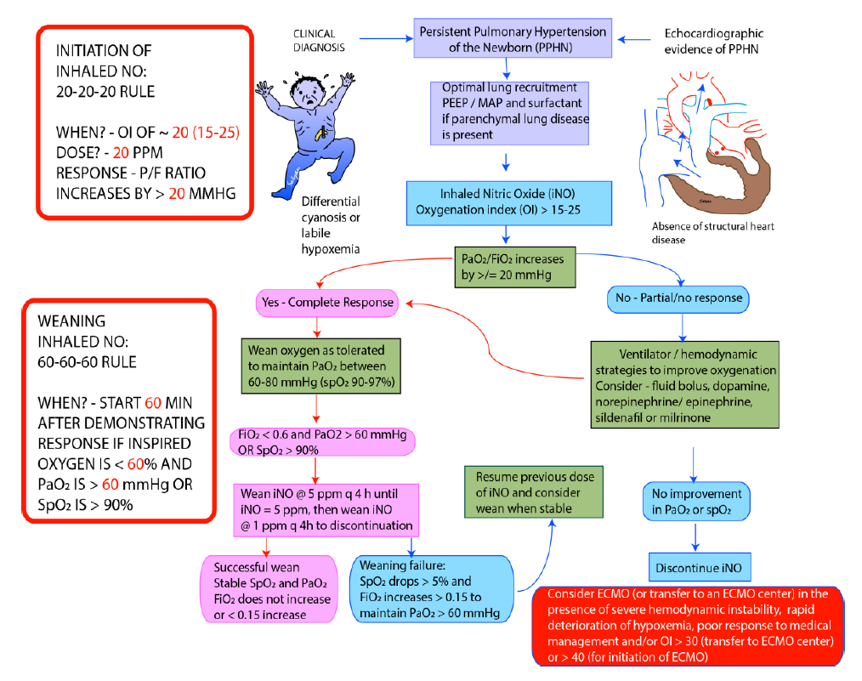
IO = pressão media VA x FiO2 x 100/PaO2
Index Oxigenação
Leve ≤ 15 Moderada 15 < 25 Grave 25 ≤ 40 Muito grave > 40
-Bonsentana
- PGI2
Protocolo Bufalo UTINP
Children 2017, 4, 63
Notes:
PROTOCOLO EM BUFALO NA UTI NEONATAL
Rn com fator de risco para HP – ECO sempre que aumento da necessidade de oxigênio ou hipoxemia, aumento gradual das configurações do ventilador ou necessidade de oxigênio e sinais clínicos de disfunção do VD
Em lactentes tratados por HP aguda ou em desmame da HP, o ecocardiograma deve ser realizado duas vezes por semana em combinação com BNP / NT-proBNP sérico.
Usually, the course of PPHN is favourable. First, exposure to environmental factors that worsen PPHN including handling,
tracheal suction, heel pricks and others have to be minimised or avoided, if possible. Furthermore, polycythaemia increasing blood viscosity and increased PVR should be corrected Mechanical ventilation strategies need to aim for adequate lung recruitment and alveolar ventilation by avoiding overinflation
of the lungs as well as high mean airway pressures to prevent both, pulmonary barotrauma and volutrauma. The goal
is to maintain preductal SaO2 over 85%, and PaCO2 in the range of 40–55 mm Hg. Optimisation of the acid-base balance (pH range 7.45–7.55) to control PVR may require repetitive doses of sodium bicarbonate.
Early initiation of inotropic and vasoactive agents to increase cardiac output, maintain adequate blood pressure and enhance oxygen delivery to the tissue is preferred.
iNO is presently recommended for infants with PPHN12 as it improves outcome in the hypoxemic term and near term infant by reducing the incidence of the combined endpoint death or need for extracorporal membrane oxygenation (ECMO).
Oxygenation improves in approximately 50% of infants receiving iNO.12 Usual concentrations of iNO range from 5 to 20 ppm to treat PPHN, with the typical starting dose being 20 ppm
There is limited experience for the application of systemic medication used in PAH in patients with PPHN. Phosphodiesterase-5 (PDE-5) inhibitors such as sildenafil may be potentially useful as an increase in PDE-5 activity contributes to the pathophysiology of PPHN. Evidence exists that sildenafil is well tolerated in the newborn with PPHN.14 It is applied via feeding tube in a starting dose of 0.5–1 mg/kg/dose every 6 h.46–48 64 Meta-analysis of three trials including 77 newborns with PPHN indicated that sildenafil may improve oxygenation and reduce mortality.14 These results suggest that sildenafil has significant potential for PPHN treatment, especially in settings. where iNO is not available. Nonetheless, systemic pulmonary vasodilator treatment has to be considered with caution as worsening of the ventilation-perfusion mismatch hypoxia and systemic
hypotension may occur, especially in the preterm infant. Prostacyclin and analogues have been used in PPHN but evidence
is limited as only a few case reports or short series are
Finally, there is increasing evidence that endothelins contribute to PH in the neonate. Although, recent case reports and
earlier studies suggest that bosentan may improve PPHN, there is still insufficient evidence to generally recommend the use of bosentan to manage PPHN.51 52 The yet unpublished FUTURE4 trial on bosentan in PPHN showed negative results, may be due to poor intestinal resorption of oral bosentan in neonates.
In the case of imminent RV failure, the (re-) opening of the ductus arteriosus by the use of prostaglandin E1 (PGE1) or even
stenting of the persistent ductus arteriosus (PDA) may be considered to decompress the RV, leading to a decrease in SaO2 measured in the lower extremities
Indicações de ECMO: Preductal SpO2 <85% despite peak inspiratory pressure
>28 cmH2O (or mean airway pressure >15 cmH2O with
high frequency oscillation),
▸ PPHN and circulatory failure resistant to adequate
management,
▸ Gestational age >34 weeks,
▸ Birth weight >2 kg
Additional ECMO criteria have been proposed with consistent OI ≥40, systemic hypotension resistant to fluid and inotropic therapy, urine output <0.05 mL/kg/h for 12–24 h and metabolic acidosis (lactate ≥5 mmol/L, pH <7.15). See also the ELSO guidelines for ECMO
________________________
Figure 4. Guidelines for initiation and weaning iNO in PPHN/hypoxic respiratory failure (HRF) in
Neonatal Intensive Care Unit (NICU )(adapted from the protocol at Women & Children’s Hospital of
Buffalo). The recommended starting dose of iNO is 20 parts per million (ppm). Improvement in
PaO2 ≥ 20 mm Hg or hemoglobin saturation by pulse oximetry ≥ 5% is considered complete response.
In patients who fail to respond iNO, measures needed to optimize of lung recruitment and
hemodynamics need to be undertaken. iNO should be discontinued if there no response.
In responders wean FiO2 initially while maintaining PaO2 between 60 and 80 mm Hg. Once PaO2 is
stable and FiO2 is below 0.6, start weaning iNO by 5 ppm every 4 h till 5 ppm. Below 5 ppm wean
iNO by 1 ppm every 4 h. During weaning >5% drop in pulse oximetry or sustained increase in
FiO2 > 0.15 to maintain PaO2 > 60 mm Hg is considered weaning failure, and previous dose of iNO
should be resumed. Weaning should be resumed once stable. Monitor methemoglobin levels at
baseline, 2 and 8 h following initiation and every 48 h thereafter [37]. PEEP—Positive End Expiratory
Pressure, MAP—Mean Airway Pressure, ECMO—Extracorporeal Membrane O
(Figure 3) [40]. Sildenafil may be used in combination with iNO, or may be used alone
to prevent rebound PH following withdrawal of iNO. Hyperoxic ventilation increases PDE5 [41],
and PDE5 inhibitors may be particularly effective in patients who have been exposed to hyperoxic
ventilation. The typical dose of intravenous sildenafil is a loading dose of 0.42 mg/kg over 3 h followed
by 0.07 mg/kg/h [42]. The starting dose of oral sildenafil is 0.5 mg/kg/dose every eight h and can be
increased to a maximum of 3–8 mg/kg/day, divided every 6–8 h. Phosphodiesterase inhibitors dilate
the pulmonary vasculature irrespective of ventilation status and could cause V/Q mismatch leading
to worsening oxygenation. Systemic vasodilation and hypotension are particularly common during
initiation of therapy, hence intravascular volume status should be optimized, and blood pressure
monitored closely during treatment with phosphodiesterase inhibitors.
pulmonary vasodilator therapy has been shown to be associated with worsening of HRF. The starting
dose of iNO is usually 20 ppm. Higher doses do not enhance pulmonary vasodilation and may increase
the incidence of side effects. Clinical response is defined as an improvement in PaO2 by at least 20 mm
Hg following initiation of iNO. In infants who fail to respond to iNO after optimizing lung recruitment,
ventilation and hemodynamic support, it is important to discontinue iNO to prevent downregulation of
endogenous NO pathway [36] and prevent injury by formation of peroxynitrite [32]. Once oxygenation
response is achieved, iNO dose can be weaned in decrements of 5 ppm till 5 ppm is reached and
by 1 ppm subsequently (see weaning protocol) [37]. It is important to monitor methemoglobin and
nitrogen dioxide levels at initiation and daily during treatment with iNO. The approach to weaning
iNO used in our center is shown in Figure 4.
Children 2017, 4, 63 8 of 14
peroxynitrite [32]. Once oxygenation response is achieved, iNO dose can be weaned in decrements
of 5 ppm till 5 ppm is reached and by 1 ppm subsequently (see weaning protocol) [37]. It is important
to monitor methemoglobin and nitrogen dioxide
Systemic hypotension due to low systemic vascular resistance or left ventricular dysfunction is
common in infants with PPHN. Right ventricular dysfunction and failure occurs due to increased
afterload in infants with severe PPHN. Optimizing cardiac output with adequate volume expansion
and inotropic support is important for achieving optimal gas exchange and systemic oxygen delivery.
Maintaining adequate (physiological) systemic blood pressure decreases systemic oxygen
desaturation by decreasing the pulmonary to systemic shunt through the ductus arteriosus. It is
a common practice to increase systemic blood pressure to supraphysiological levels above pulmonary
arterial pressures to prevent right-to-left shunting and desaturation [43]. Iatrogenic systemic
hypertension does not improve oxygen delivery to the brain or myocardium (preductal), but may
increase stress on an already failing right ventricle The right-to-left shunt at PDA acts as a pop
off against high right ventricular afterload, and increases shear stress on the pulmonary arterial
endothelium. In addition, the vasopressor effect of commonly used inotropic agents is not selective to
systemic vasculature and may increase the pulmonary arterial pressure as well
Supportive Therapies
Maintaining normal body temperature, glucose level, ionic calcium and sedation/ analgesia are
important for optimal outcomes in patients with PPHN.
6.2. Lung Recruitment
A common cause of failure to respond to treatment in HRF with impaired oxygenation and
ventilation is inadequate lung recruitment. Optimizing lung recruitment with the use of PEEP to
achieve lung expansion to functional residual capacity (FRC) approximately 8–9 ribs expansion on
anteroposterior chest X-ray) often ensures adequate lung recruitment. Underinflation and overinflation
increase PVR due to the mechanical effects on the extra-alveolar and intra-alveolar pulmonary blood
vessels. Atelectasis increases intrapulmonary right to left shunting leading to worsening hypoxia and
hypercarbia. Overinflation can impede venous return and cause systemic hypotension.
6.3. Oxygenation
Oxygen is a potent vasodilator and hypoxia causes pulmonary vasoconstriction. Supplemental
oxygen should be provided to achieve normoxia (PaO2 between 50 and 80 mmHg) [27]. Hyperoxia
(PaO2 > 100 mmHg) does not enhance pulmonary vasodilation [28,29] and increases the formation
of oxygen free radicals that increases pulmonary arterial contractility [30,31] and impairs vasodilator
response to iNO. The optimal saturation target range for patients with PPHN is not known. Targeting
a lower limit of preductal SpO2 of 92% provides a buffer to hypoxic pulmonary vasoconstriction and
an upper limit of 97% ensures the optimal balance of pulmonary vasodilation and minimizes adverse
effects from oxidative stress [32,33]. Adequacy of tissue oxygen delivery should be followed closely
by pulse oximetry and blood gas monitoring for acidosis. Near infrared spectroscopy (NIRS) is a
non-invasive assessment of oxygen delivery and is commonly used in postoperative management of
congenital heart disease. Although not routinely used in the management of PPHN, there may be
benefit to the use of NIRS in the presence of PPHN associated with hypoxic ischemic encephalopathy.
6.4. Surfactant Replacement Therapy
Surfactant inactivation occurs with MAS, pneumonia and sepsis. Surfactant therapy leads to
improvement in oxygenation by improving V/Q matching and decreases intrapulmonary shunting.
In newborn infants with parenchymal lung disease, surfactant replacement prior to initiation of iNO
improves outcome and reduces the need for extracorporeal membrane oxygenation (ECMO)

Slide 30
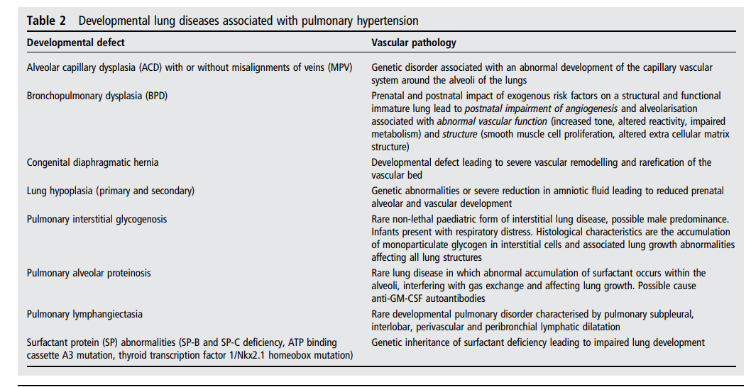
Suspeitar SEMPRE no paciente com HPPRN que não melhora após 14 dias de manejo adequado!
Avaliar:TCAR, cateterismo cardíaco e biópsia pulmonar (painel genético se possível)
Hilgendorff A, et al. Heart 2016

Slide 31
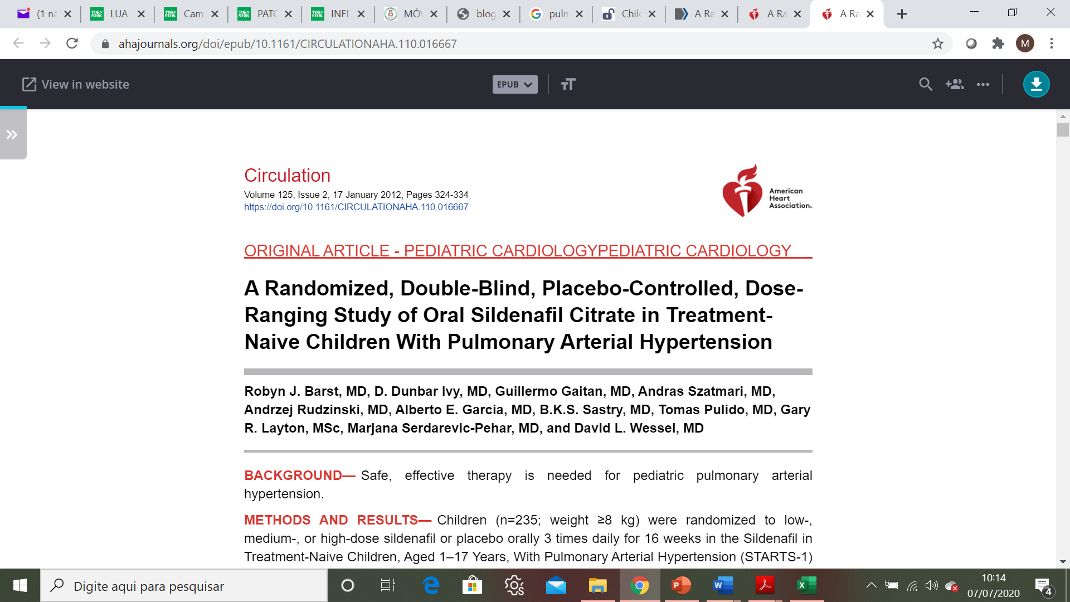
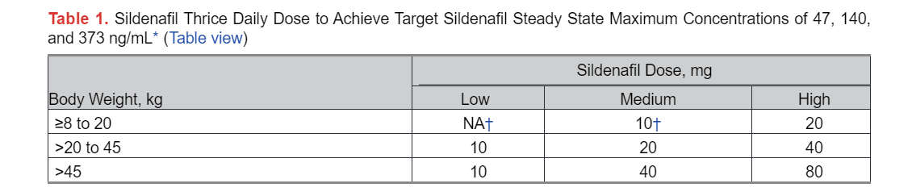
O3 grupos
Dose ideal mais seguro e eficaz: 0,5 mg/kg/dose 8 em 8 horas
Notes:
A higher risk of mortality occurred among patients randomized to high-dose compared with lower-dose sildenafil monotherapy in STARTS-2; the increased risk appeared to occur after 2 years of treatment.
Conclusão: a monoterapia com sildenafil por 16 semanas é bem tolerada para HAP pediátrica. Embora a comparação primária da alteração percentual no PV2o2 para os 3 grupos de sildenafil combinados tenha sido apenas marginalmente estatisticamente significante, as melhorias na capacidade de exercício, FC e hemodinâmica com doses médias e altas de sildenafil sugerem eficácia com essas dosagens. Combinado com os dados intermediários do estudo de extensão em andamento, o perfil geral favorece a dose média. É necessária uma investigação mais aprofundada para determinar a dose ideal com base na idade e peso corporal.
The most frequently reported AEs in the 16-week study were headache, pyrexia, upper respiratory tract infections, vomiting, and diarrhea. Pyrexia, increased erection, and upper respiratory tract infection occurred in >5% more patients in the sildenafil combined group versus placebo. Pyrexia, vomiting, and nausea appeared to be dose related. The majority of AEs were of mild or moderate intensity. AEs that occurred in ≥3% of patients in the sildenafil combined group are presented inTable 4.
Os dados disponíveis apoiam uma recomendação para pacientes STARTS-2 que recebem sildenafil em altas doses para diminuir o titulo

Slide 32
GRUPO 03/DISPLASIA BRONCOPULMONAR
Poucos estudos, qual o efeito dessas drogas no desenvolvimento pulmonar? Qual a eficácia clínica?
Melhora ou piora da relação ventilação/perfusão?
O que é consenso?
A farmacoterapia deve ser considerada em pacientes com evidência significativa de elevada resistência pulmonar e prejuízo da função ventricular direita (hipertrofia moderada ou disfunção) NÃO relacionada a doença VE ou estenose de VP (Class I, LOE B)
Oxigênio + tratamento da causa de base + comorbidades (RGE, aspiração, laringomalácia, desnutrição, disfunção do VE)
(Class 1, LOE B)
ERS Guidelines for the Diagnosis and Treatment of Pulmonary Hypertension Aug 2022

Slide 33

GRUPO 03/DISPLASIA BRONCOPULMONAR
25% dos pacientes com DBP: disfunção do VE e estenose pulmonar
Ação deletéria dos vasodilatadores pulmonares!!
Suspeitar em pacientes com edema agudo de pulmão recorrente e/ou que não toleram desmame dos diuréticos!
Pediatric Pulmonary Hypertension Network .The Journal Of Pediatrics .2017

Slide 34
iNO2 é indicado para tratar HP grave, especialmente
se crises de HP e progressão rápida da doença (I,B)
The Journal Of Pediatrics ; September 2017
Notes:
Even mild degrees of oxygen desaturation can markedly elevate pulmonary artery pressure in BPD infants with PH. Prior to the availability
of PH-specific drug therapy, chronic supplemental oxygen therapy with close monitoring was associated with resolution
of PH in many cases, along with enhanced growth and neurocognitive outcomes. Overzealous use of high levels of oxygen by targeting oxygen saturations beyond the recommended range, however, may theoretically contribute to airway inflammation and should be avoided.5,62 Acute viral respiratory infections can lead to striking increases in PH and coincide with the need for higher FiO2 and increased respiratory support.
Recommendation # 9: PH-targeted therapy should be considered for infants with BPD and sustained PH after optimal treatment of underlying respiratory and cardiac disease. (class I, LOE B) Pharmacologic therapy should be initiated in patients with evidence of significantly elevated pulmonary vascular resistance
and right ventricular impairment (moderate hypertrophy or dysfunction) not related to left heart disease or pulmonary vein stenosis. (class I, LOE B)
Rationale: Despite the availability of PH-specific drugs for the treatment of PH, there remain many controversies regarding the use of these agents in BPD.6,64,66 There are limited data demonstrating efficacy in infants with BPD; hence, the guidance
of a team that includes PH specialists with experience in the management of treated infants is encouraged, and the use of PH-specific drugs should follow thorough diagnostic evaluations and aggressive management of the underlying lung disease (Table V; available at www.jpeds.com). PH-targeted
therapy should be initiated only with echo- or cath-derived evidence of significant PH. Echo measurements that may be considered significant are a TRJV >3 m/second estimated RV/ LVSP >0.5, and septal flattening in the absence of a significant left to right shunt. Cath measurements considered
significant include a ratio of pulmonary artery to systemic pressure ≥0.5, indexed PVR ≥3 WU or Rp:Rs ≥0.5, and a normal
wedge or left ventricle end diastolic pressure without evidence of significant PVS.6
In infants with severe BPD, treatment with diuretics, that is,
hydrochlorothiazide and spironolactone can be considered,
especially when volume overload is evident.20 54 Spironolactone
may have additional benefits in neonates and young infants due
to mineralocorticoid blockade in RV hypertrophy and PH and
can improve lung mechanics in BPD
Of the three current potential target pathways for PH treatment
in BPD/nCLD, the widest experience is reported for the modulation
of the NO signalling pathway with the PDE-5-inhibitor sildenafil.
Pulmonary hypertension in the setting of BPD is often mul tifactorial. A reduction in cross-sectional area of the pulmo nary vasculature due to inhibition of lung development combined with vascular remodeling is considered to be the underlying pathology of pulmonary hypertension.
Rationale: Infants with BPD can have progressive worsening of PH or acute elevations of PAP because of viral infections with parenchymal inflammation or hypoxia triggering acute deterioration. These infants often present with sudden lability in their saturations with profound desaturations and hypotension in response to even simple daily care interventions.
An initial evaluation to rule out airway obstruction and acute atelectasis or pneumonia should be performed before considering escalation of PH therapy. These acute episodes may necessitate escalation of ventilator support, measures to treat the offending trigger (eg, antibiotics for infection, steroids for inflammation, gastroesophageal reflux therapy), and PH-directed therapies and inotropes to support cardiac function. iNO causes selective pulmonary vasodilation and improves oxygenation in infants with established BPD.5,49,63 A dose of 10-20 PPM should be used for acute PH crises and weaned after stabilization as tolerated.24,49 Low dose iNO may further improve ventilation-perfusion matching, allowing for better oxygenation at lower FiO2, whereas higher doses (20 ppm) favor improvements in pulmonary hemodynamics. Weaning strategies vary and usually involve initial rapid weaning to a dose of 3-5 PPM, followed by a more gradual reduction by 1 PPM before being stopped. The need for increasing FiO2 or echo evidence of worsening PH suggests the need for reinitiation of iNO. By prolonging cGMP levels during iNO induced vasodilation, PDE-5 inhibitors may be useful to augment the response to iNO therapy or to prevent rebound PH after abrupt withdrawal of iNO.64,65 Although both therapies are expensive, the transient use of sildenafil may prevent the reinstitution of iNO and provide an overall cost savings.

Slide 35
Hérnia diafragmática congênita
Desenvolvimento anormal do parênquima e da vasculatura pulmonar
Profunda hipoxemia e falência respiratória com HPPRN
Resposta parcial ou pobre a terapia vasodilatadora: complexa interação coração-pulmão (disfunção do VE)
Disfunção biventricular: maior necessidade de ECMO e maior mortalidade
Eur Respir J 2024; 64: 2401345

Slide 36
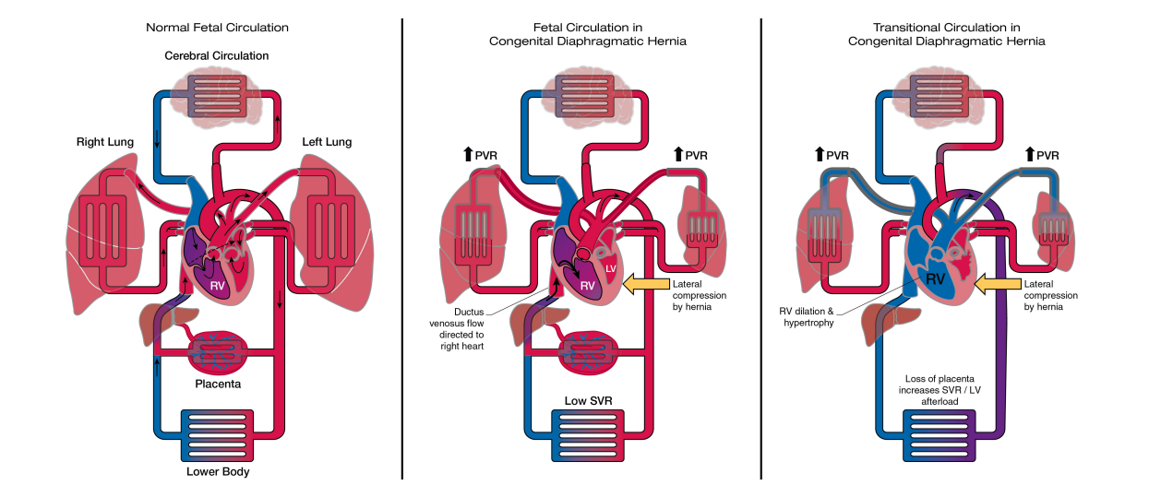
O CORAÇÃO NA HDC: HIPOPLASIA CARDÍACA
A hipoplasia do VE pode estar relacionada ao redirecionamento do fluxo do ducto venoso para o coração direito e à redução do fluxo sanguíneo pulmonar, juntamente com a compressão lateral pelo conteúdo abdominal herniado. No período de transição, a remoção da placenta aumenta a pós-carga dos ventrículos. O VD dilata e torna-se disfuncional diante do aumento sustentado da RVP pós-natal. A função do VE está em risco devido á sua hipoplasia, ao deslocamento septal e ao aumento agudo da pós-carga.
Front. Pediatr. 10:890422. doi: 10.3389/fped.2022.890422

Slide 37
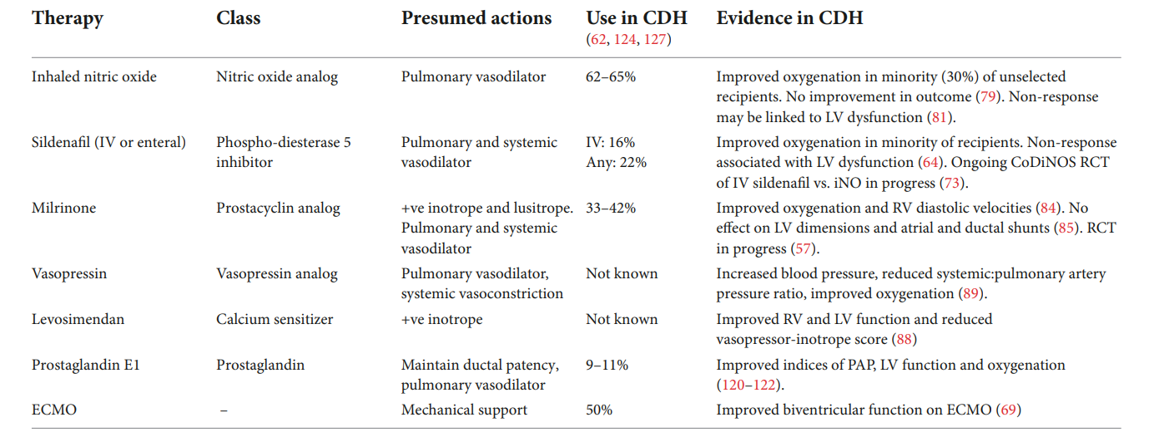
TERAPIAS HEMODINÂMICAS INVESTIGADAS NA HDC
NÃO existe um agente único efetivo para o tratamento da disfunção cardíaca e da HP na HDC. Apenas uma minoria de pacientes demonstra melhora da oxigenação com NOi e sildenfail. Historicamente, os RCTs NÃO demonstraram melhores desfechos, analises recentes tem sugerido que o NOi pode estar associado ao aumento da mortalidade!!

Slide 38
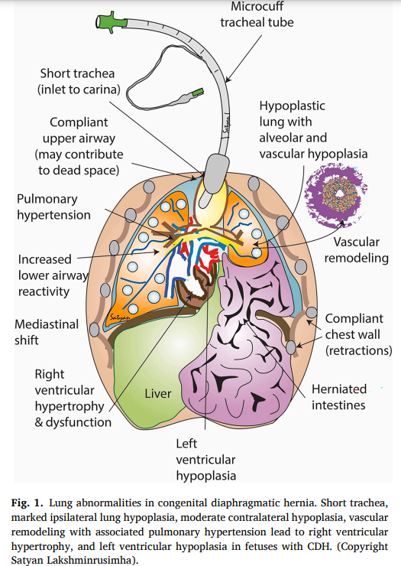
OBJETIVOS PRINCIPAIS:
Oxigenação e ventilação adequadas
Minimizar: lesão pulmonar e acidose
OBS: IOT ao nascimento > ventilação exclusiva pulmonar evitando distensão de alças intestinais
S.M. Kunisaki et al. Seminars in Pediatric Surgery 33 (2024) 151439

Slide 39
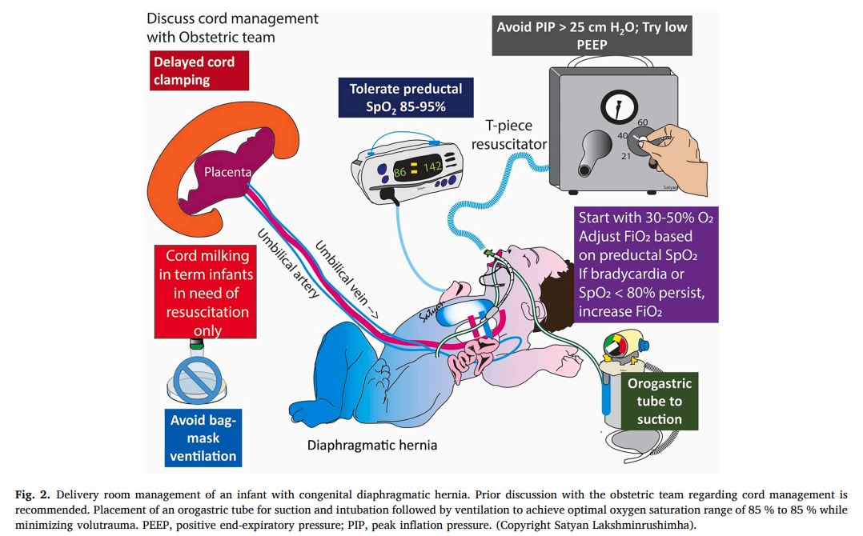
Sedação:
Morfina IM
Após morfina contínua ou dexmetomedina (precedex)!
Bloqueadores neuromusculares:
Uso rotineiro não é recomendado
Afetam negativamente a dinâmica da complacência pulmonar e podem exacerbar a carga de fluídos!
Alvos:
SatO2 85-95%
PaO2 50-70 mmHg
pH 7.2 a 7.4
Sempre ajustar com valores coletados de sangue pré-ductal!
S.M. Kunisaki et al. Seminars in Pediatric Surgery 33 (2024) 151439

Slide 40
Princípios da manejo ventilatório na hdc
Modo inicial: ventilação convencional (VMC) ou ventilação de alta frequência (VHF) > depende da prática da unidade
VMC: FR 40–60 IRPM e uma PEEP de 5 cm H2O é padrão em muitas instituições
PEEP tão baixo quanto 2 ou 3 cm H2O pode ser benéfico, mas não foi estudado na sala de parto ou no ambiente pré-operatório!
O surfactante não deve ser usado rotineiramente em HDC, com base na falta de impacto no tempo de intubação e no uso da duração do ECMO
O surfactante pode ser considerado em neonatos com HDC que são prematuros, têm evidências de síndrome do desconforto respiratório em radiografias de tórax
O pulmão contralateral deve expandir de 8-9 costelas independentemente do modo ventilatório
S.M. Kunisaki et al. Seminars in Pediatric Surgery 33 (2024) 151439

Slide 41
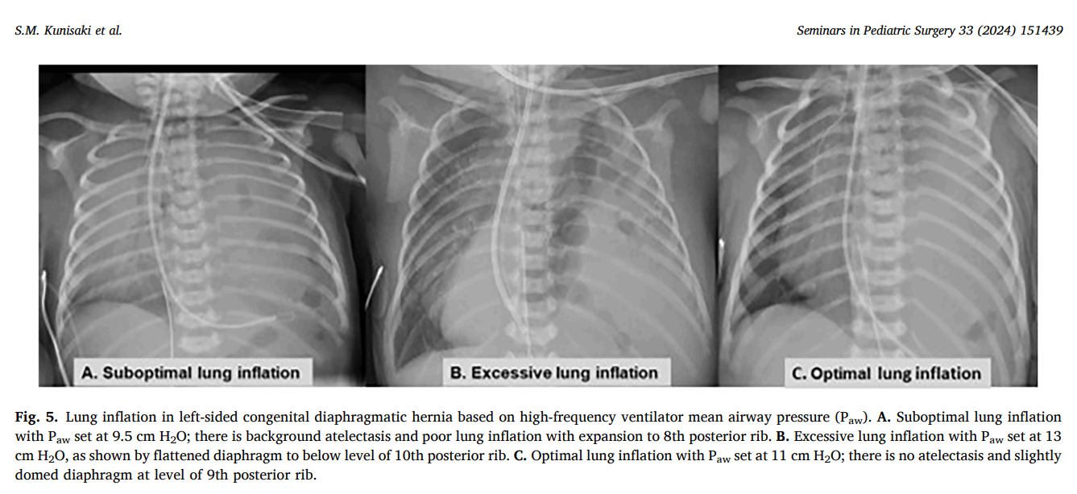

Slide 42
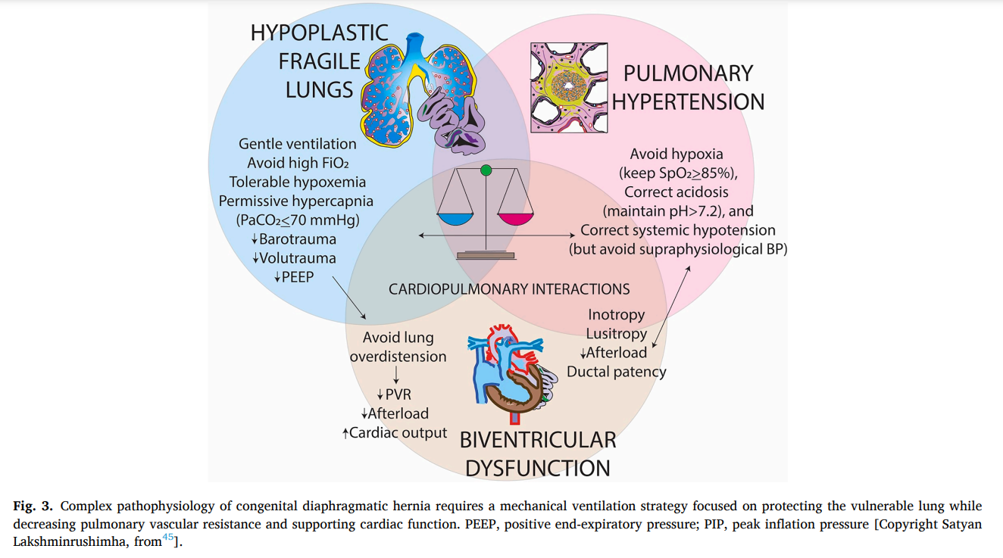
EFEITOS DA VENTILAÇÃO NA RESISTÊNCIA VASCULAR PULMONAR
Modo inicial de ventilação mecânica:
VC menor (4-5 ml/kg)
FR maior (60 irpm), Ti menor (0,3 a 0,5)
Para atingir uma PIP 25 cmH20, PEEP 4 a 5 cm H20
S.M. Kunisaki et al. Seminars in Pediatric Surgery 33 (2024) 151439

Slide 43

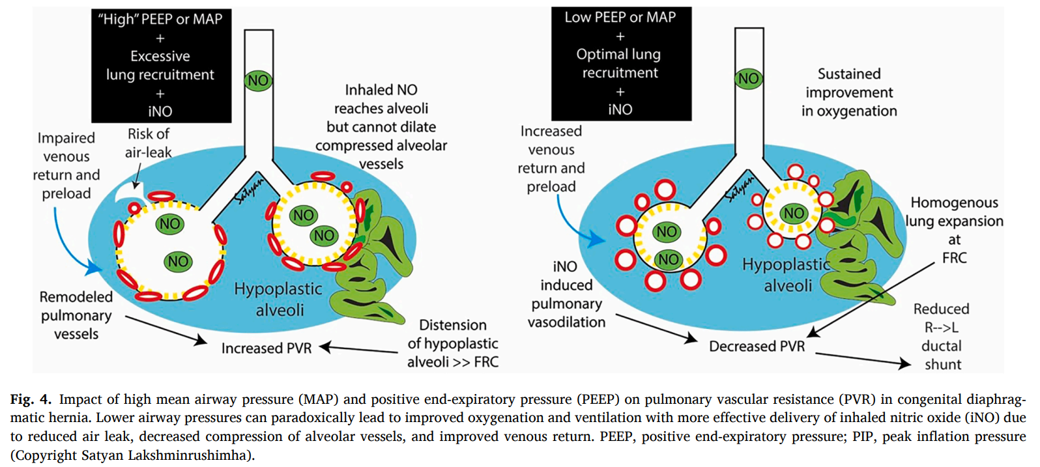
EFEITOS DA VENTILAÇÃO NA RESISTÊNCIA VASCULAR PULMONAR
S.M. Kunisaki et al. Seminars in Pediatric Surgery 33 (2024) 151439

Slide 44
ECMO
Falha no manejo ventilatório
Critérios (não são bem estabelecidos):
(IO) de >25–40 ao longo de 2–4 h e/ou relações PaO2/FiO2 de <80 com altos requisitos de ventilação mecânica (por exemplo, PIP>25 cm H2O em CMV ou Paw>17–20 cm H2O em HFOV) como diretrizes de limiar para canulação
Descompensação cardíaca manifestada como hipoperfusão de órgãos, hipotensão apesar do uso de dois agentes vasoativos, e/ou lactato persistente >4 mmol/L também foram descritos como em indicações
S.M. Kunisaki et al. Seminars in Pediatric Surgery 33 (2024) 151439

Slide 45
ECMO
Embora possa salvar vidas, a tecnologia aumenta drasticamente tanto os custos hospitalares quanto a utilização de recursos e está associada ao seu próprio conjunto de morbidades graves: hemorragia, acidente vascular encefálico, infecção e atraso no desenvolvimento neurológico!
S.M. Kunisaki et al. Seminars in Pediatric Surgery 33 (2024) 151439

Slide 46
conclusão
Nos países em desenvolvimento a aspiração de mecônio, asfixia e sepse ainda permanecem como a principal causa de HPPRN
A maioria desses neonatos é manejada com suporte, ventilação e vasodilatadores pulmonares
São necessários maiores estudos no manejo dos pacientes com HDC
Os sobreviventes com HPPRN severa especialmente os que fizeram uso de ECMO estão sob maior risco de eventos adversos: ADNPM e função pulmonar prejudicada
É necessário acompanhamento multidisciplinar a longo prazo

Slide 47

Obrigada!
fernandatormin@gmail.com
Contato: (31) 99771-0049

